Slide 1
Algoritmos II
2° Período

Slide 2
Comando switch

Slide 3
Comando SWITCH
Chamado também de Desvio por Associação.
Encontrada uma associação, a instrução é executada.
A variável é testada contra uma lista de inteiros ou constantes caracteres.
Dica: Utilize o comando switch para menus, pois ele fica mais claro que o comando if ... else.

Slide 4
Comando SWITCH
Sintaxe:
switch (expressao_de_controle) {
case <constante_1> :
<comando(s)>;
break;
case <constante_2> :
<comando(s)>;
break;
...
...
case <constante_n>
<comando(s)>;
break;
default:
<comando(s)>;
}
Armadilha: Ao esquecer um break no comando switch, o compilador não emitirá mensagem de erro, mas não será efetuado o que você desejava.

Slide 5
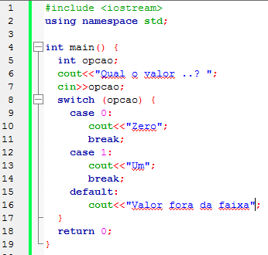
Comando SWITCH
Se o usuário digitar 0 entra nesta opção
Se o usuário digitar 1 entra nesta opção
Qualquer outro valor digitado entra nesta opção

Slide 6
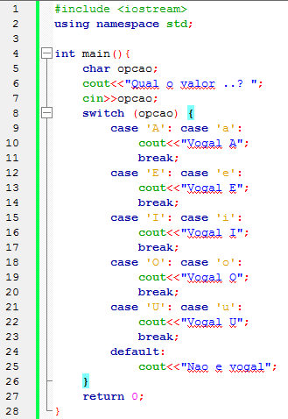
Comando SWITCH

